Slide 1



Yucatán rumbo a las emisiones netas 0 al 2050
MIA. Sergio Ricardo Aguilar Escalante
Director de planeación y cambio Climatico

Slide 2
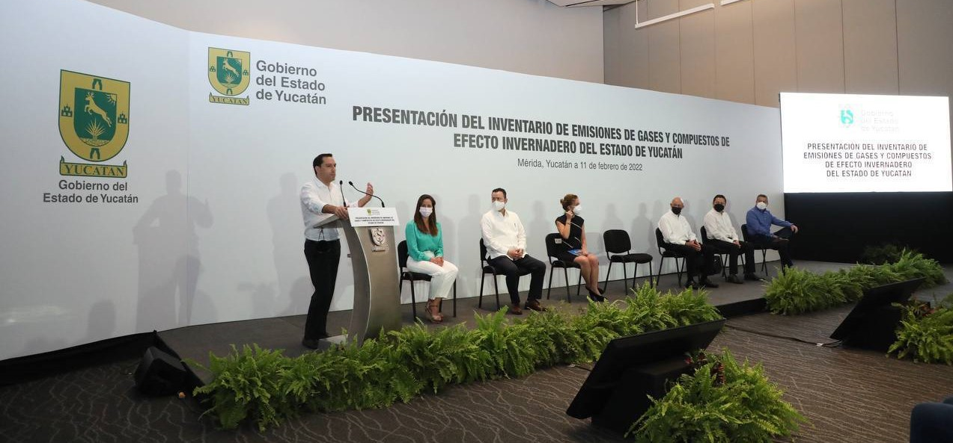
DECLARATORIA
En febrero de 2022 el Estado de Yucatán se comprometió a lograr la neutralidad en carbono para 2050, mediante su adhesión a la campaña mundial de las Naciones Unidas “Race to Zero”.
Notes:
-Meta al 2050: Neutralidad en carbono Race to Zero
Definición.
Emisiones Netas Cero

Slide 3
ALINEACIÓN
NDC Nacionales
Race to Zero
Declaración de Rio Branco
Marco Normativo
Compromisos del Estado
Instrumentos Programáticos
Instrumentos económicos
CICLIMA
Consejo estatal
CRCCPY
Agenda 2030
GCF-TF
ICLEI
CCM
LCCEY y su Reglamento*
LPAEY y su Reglamento
Ley de Movilidad
Ley de Desarrollo Forestal
Comisiones y grupos de trabajo
Fondo Ambiental
Impuestos ecológicos
Carbono verde
Carbono azul
Inventario de CyGEI
PEECC*
Registro Estatal de Emisiones
Programa Especial Acción por el Clima
Presupuesto de carbono
Rutas de descarbonización
Estrategia REDD+

Slide 4
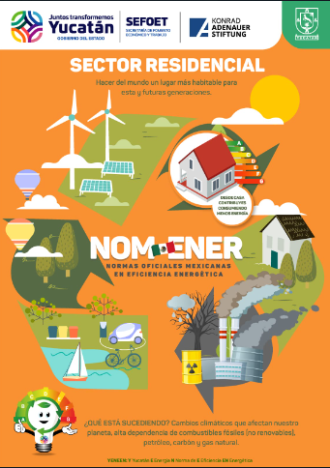


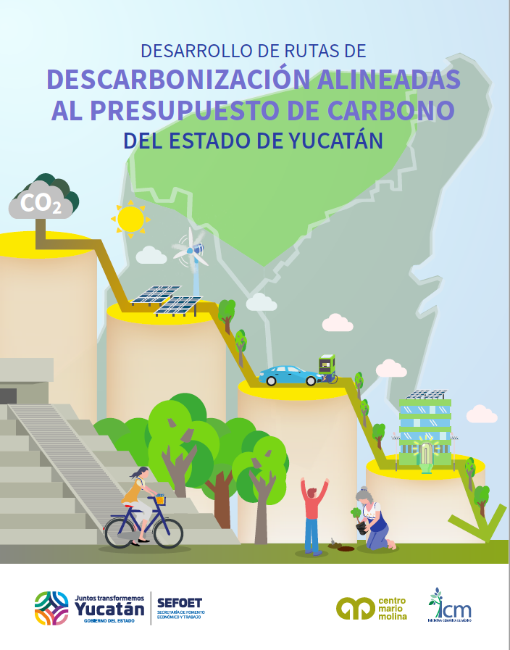
MARCO LEGAL Y NORMATIVO
Notes:
Ley de cambio climatico
Norma Técnica en Eficiencia Energética en edificios de la función pública (NTEE) 31/2021
Ruta de descarbonizacion para el sector electrico, afolu. Estamos en elaboracion del de movilidad.
Estrategias
Yucatán Cero Residuos
Arborizando Yucatán
Movilidad Sustentable
Energía renovable

Slide 5
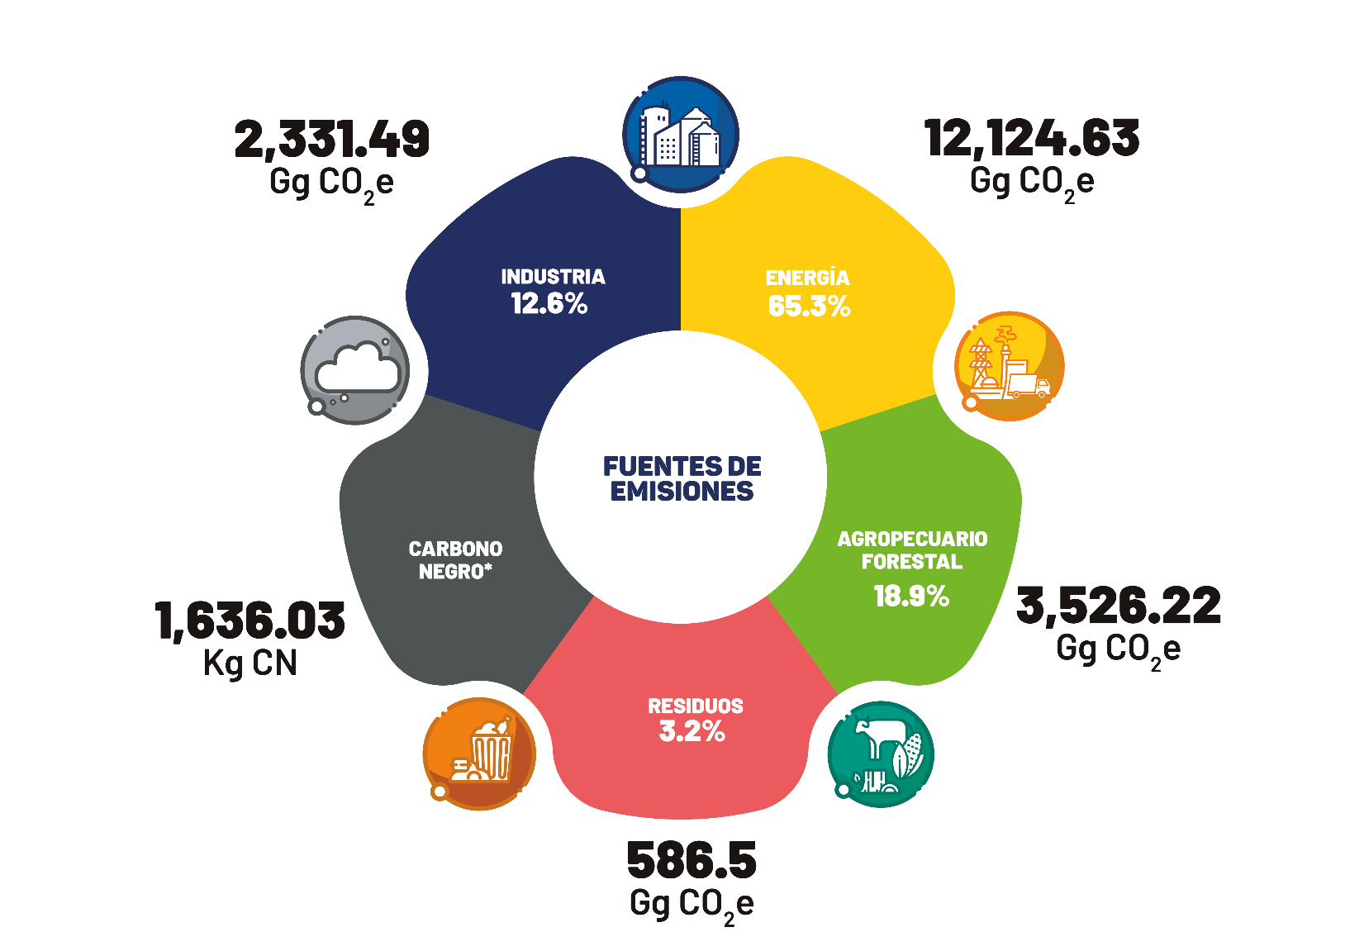
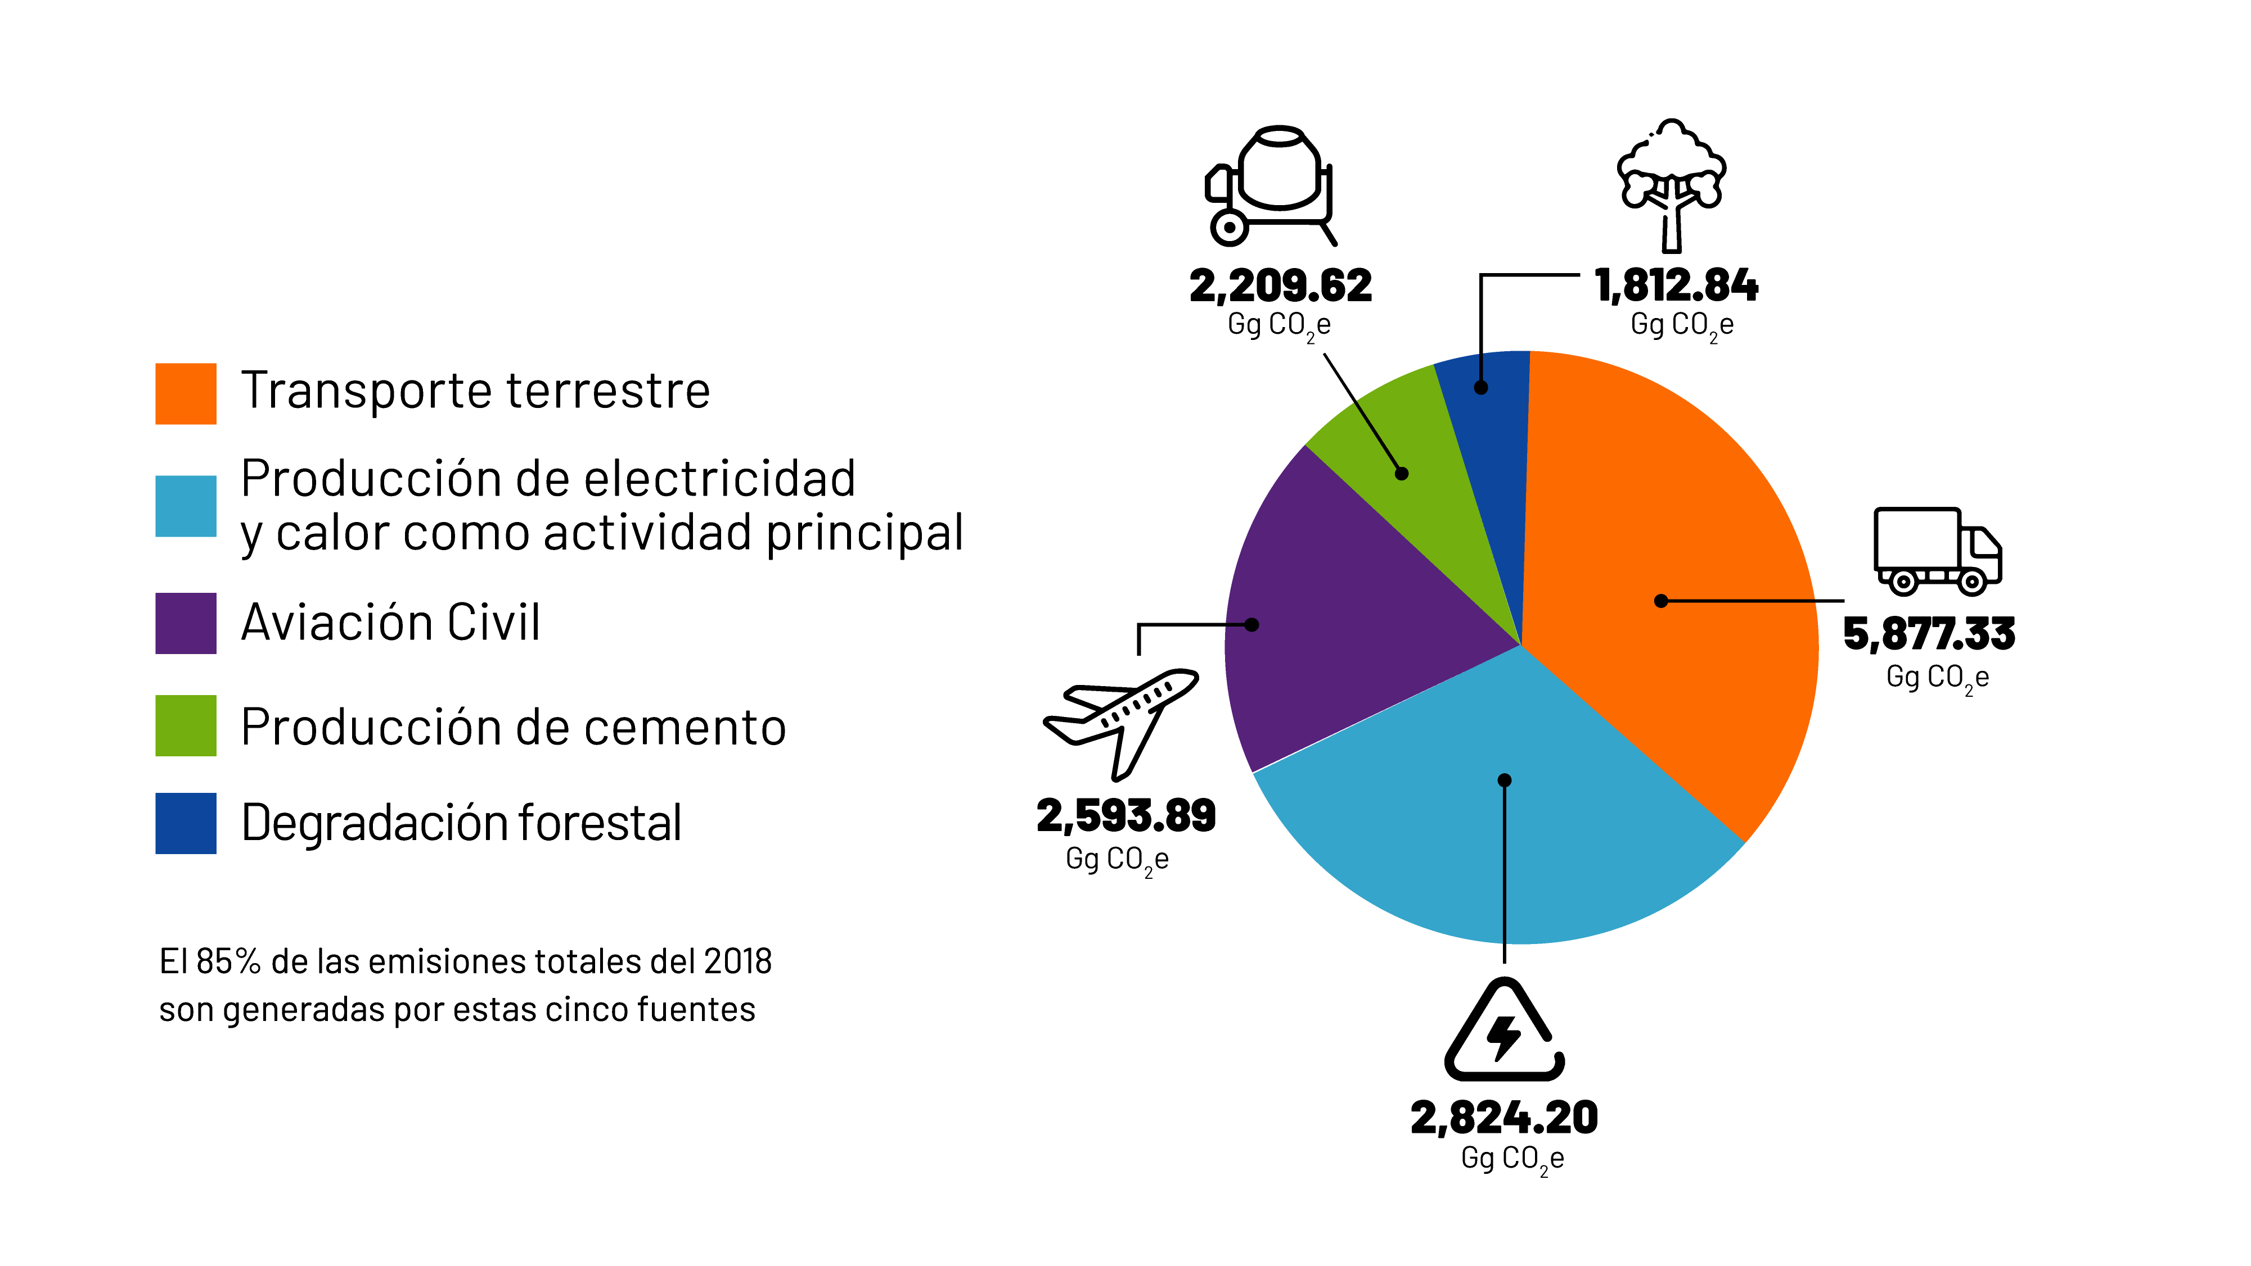
PRINCIPALES FUENTES DE EMISIONES

Slide 6
LÍNEA BASE Y ESCENARIO DE MITIGACIÓN

Slide 7
METAS DE MITIGACIÓN
Corto | Mediano | Largo plazo
Reducir al 2024 el 10% de las emisiones netas de gases de efecto invernadero en comparación de la línea base | Reducir al 2030 el 50% de las emisiones netas de gases de efecto invernadero en comparación a la línea base | Reducir al año 2050 el 100% de las emisiones netas de gases de efecto invernadero en comparación a la línea base

Slide 8

ACCIONES DE MITIGACIÓN
Sector | Número de acciones | Potencial de mitigación al 2050 (Gg CO2e)
Energía | 15 | 18,789.8
Transporte | 6 | 10,449.0
Procesos industriales | 3 | 1,295.1
Agropecuario-forestal | 11 | 3,581
Residuos | 8 | 588.4
Total | 43 | 34,704
Las emisiones netas proyectadas al 2050 son 30,985.21 Gg CO2e

Slide 9
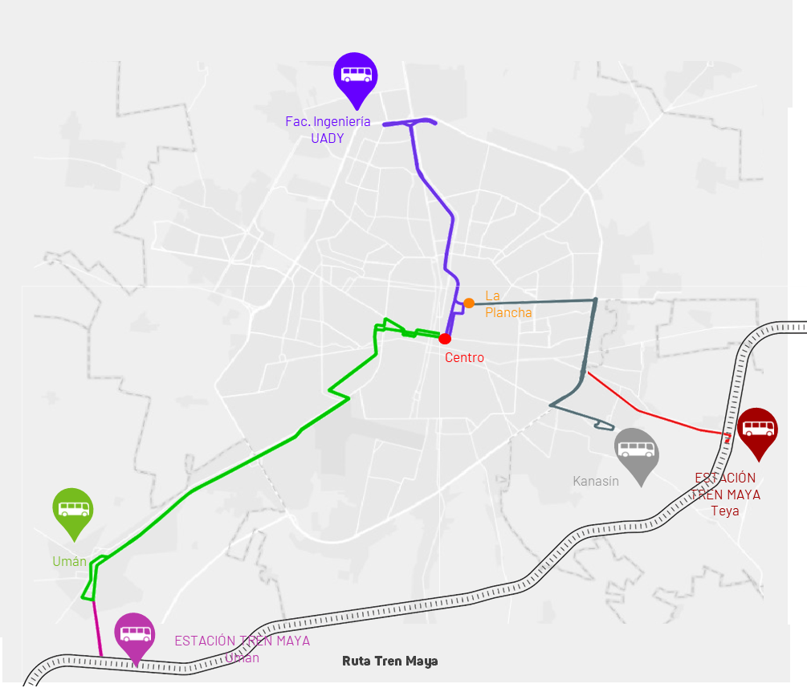
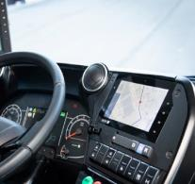
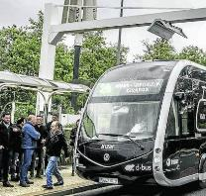
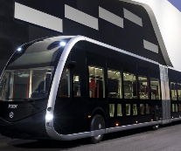
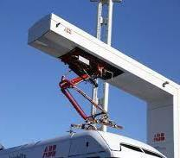
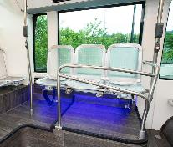

IE-TRAM
Primer servicio de transporte rápido 100% eléctrico del sureste.
+129 km en 4 rutas que conectarán con otras 100 rutas de transporte público en Mérida
FLEXIBLE
MODERNO
ELÉCTRICO
ACCESIBLES
SILENCIOSO
Los únicos estados de México que cuentan con rutas eléctricas son: Jalisco, Puebla y CDMX.

Slide 10
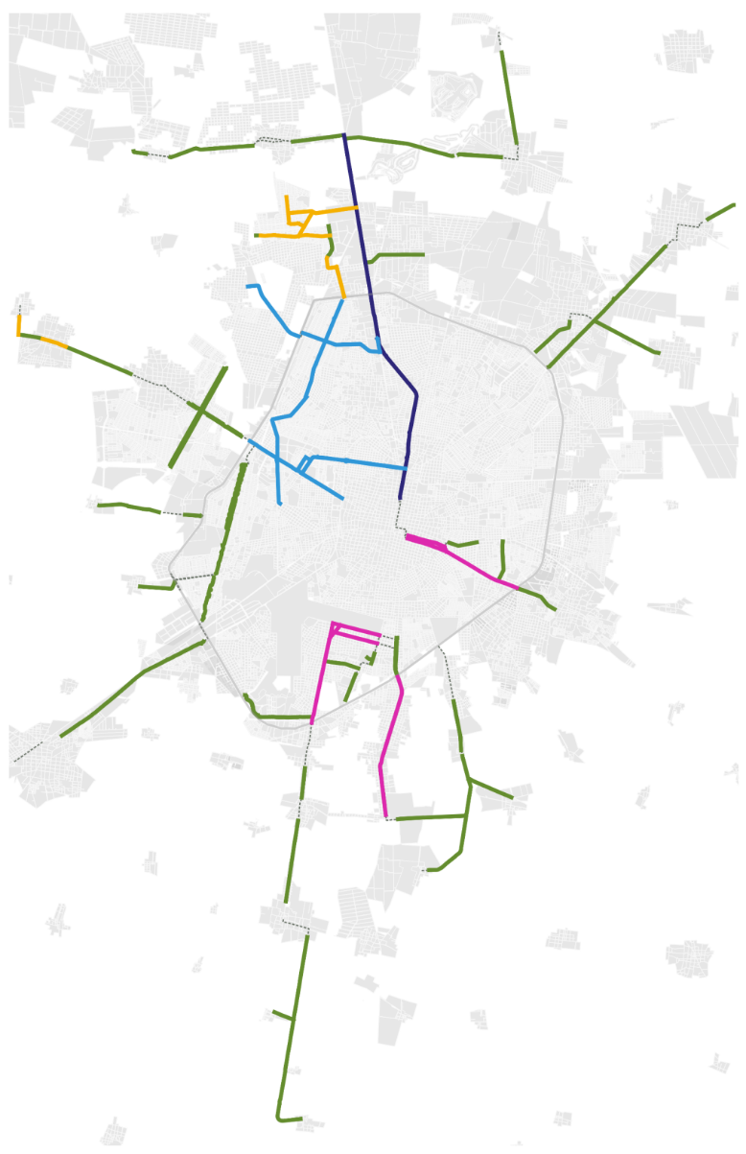
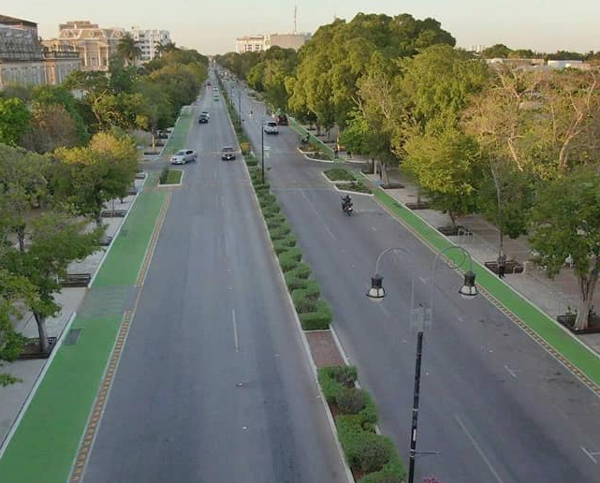
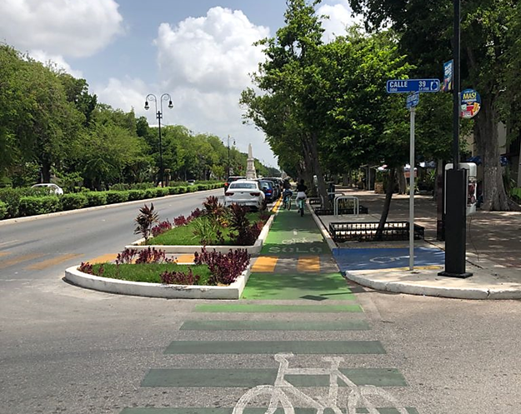
CICLOVIAS
Plan de implementación de infraestructura para conectar la infraestructura ciclista existente de 130 km con 71,7 km de nuevas ciclovias, creando una red de infraestructura ciclista de más de 200 km.
Simbología
Zona de Montejo
Zona Norte
Zona noroeste
Zona Sur
Infraestructura existente

Slide 11
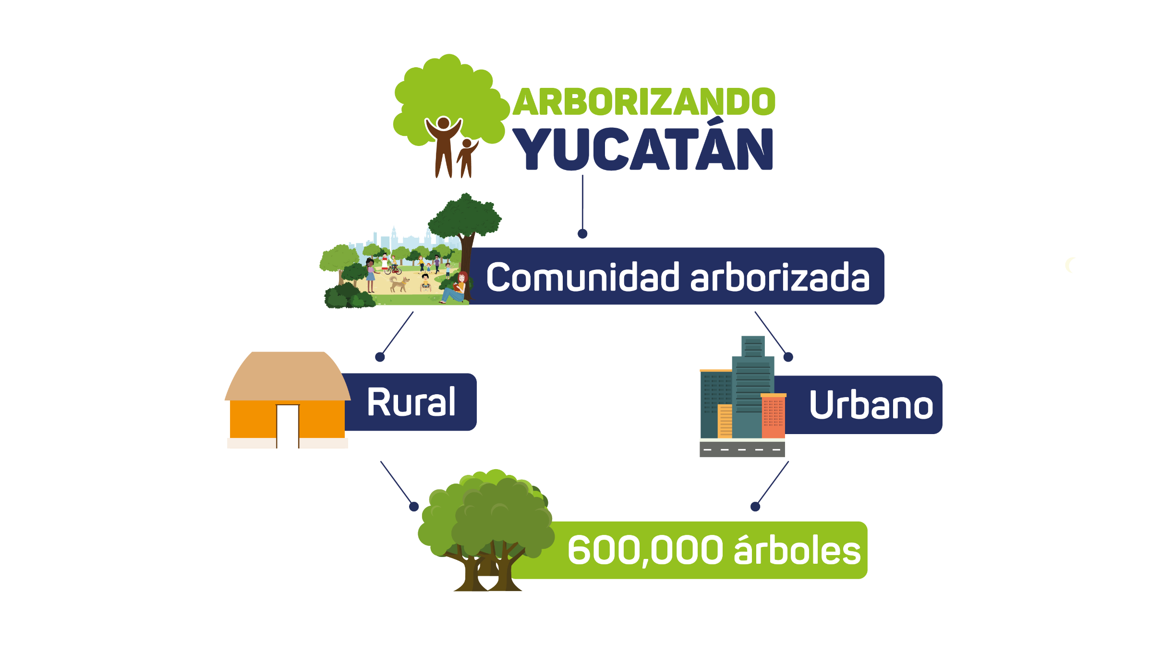

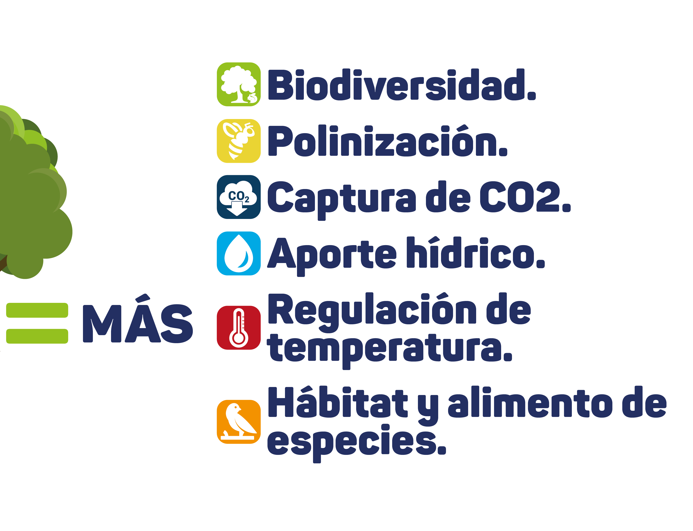
ARBORIZANDO YUCATÁN

Slide 12
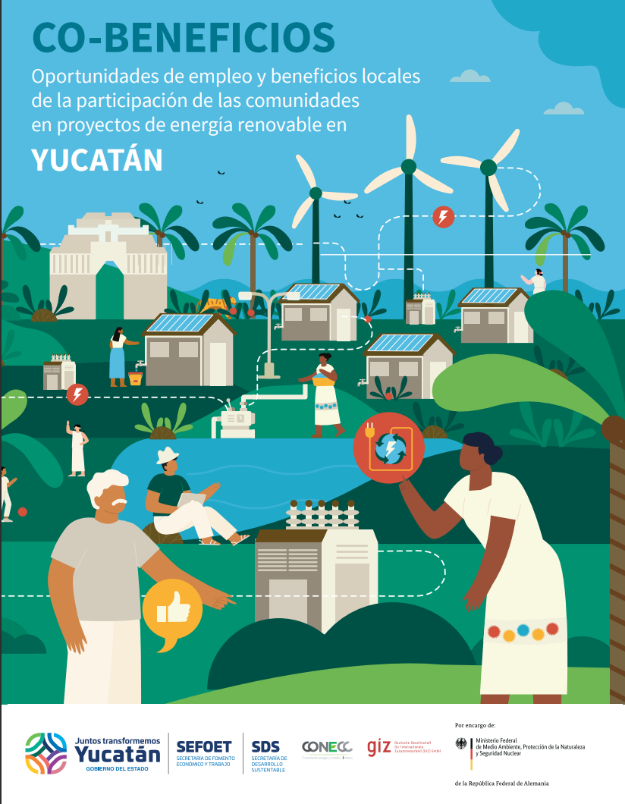
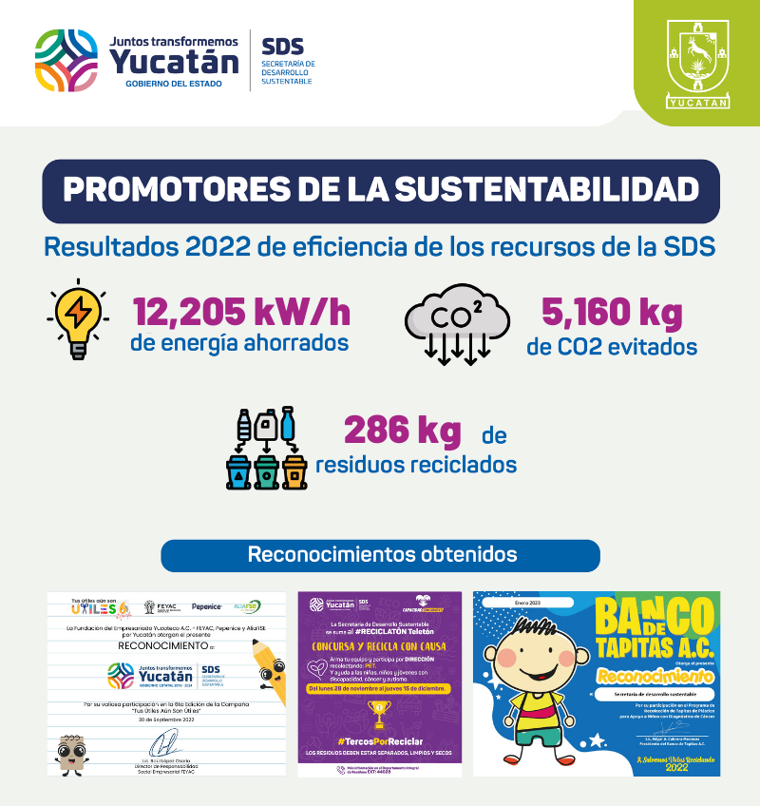
EFICIENCIA ENERGÉTICA Y ENERGÍAS RENOVABLES
Notes:
Sistema fotovoltaico en el ITSP - ??? megas
Parque fotovoltaico para abastecimiento de energía del IETRAM – 150 MW
Comunidades autónomas verdes (COMAV) – sistema de 11 viviendas (22 paneles)

Slide 13
ALIADOS
Biofin
Climate focus
MexicoCO2
ICM
WRI
GIZ
CONECC
Centro Mario Molina
CIPAD
PNUD
Under2 Coalition
ICLEI
Climate Group
GCF-TF WWF
KAS
CCM
UkPact
PRONATURA

Slide 14
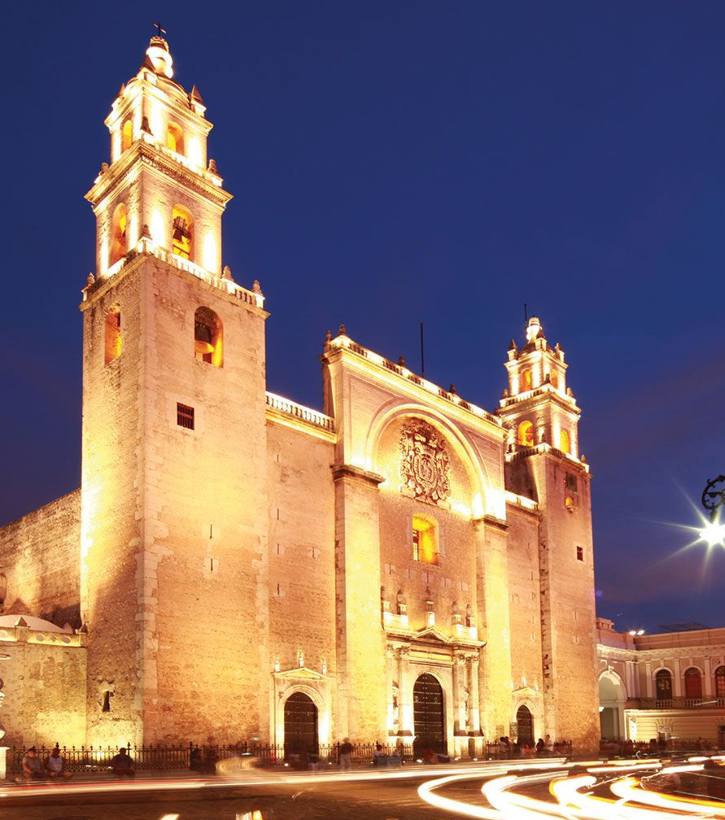
SIGUIENTES PASOS:
Publicación del Reglamento de la LEY.
Publicación de la actualización del Programa Especial Estatal de Cambio Climatico
Registro Estatal de Emisiones de Gases y Compuestos de Efecto Invernadero.
Ruta de descarbonización del sector transporte
Notes:
Quiza aquí debamos agregar un punto sobre el consenso de actores como por tema de transparencia y participación

Slide 15
LEY DE CAMBIO CLIMÁTICO DEL ESTADO DE YUCATÁN
sds.yucatan.gob.mx

